Slide 1
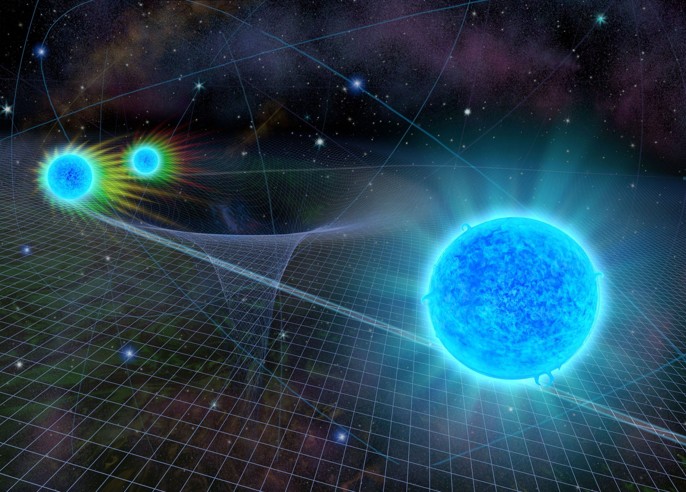
Teorie relativity
-
Shrnutí
RNDr. Jaroslav Vrba PhD.

Slide 2
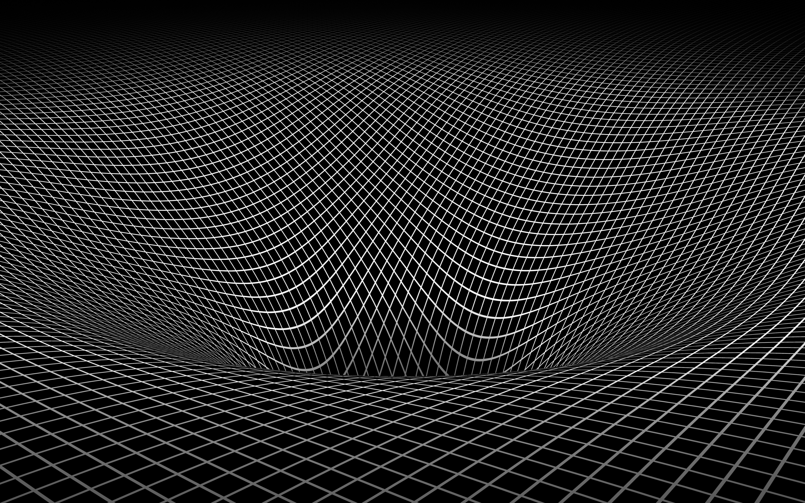
Začátky zkoumání gravitace
Aristoteles: První pokusy popsat gravitaci, chápal ji jako přirozený pohyb těles směrem k Zemi
Galileo Galilei: Experimenty s volným pádem; objevil, že všechny objekty padají stejnou rychlostí (bez odporu vzduchu)
Isaac Newton: Formulace zákona univerzální gravitace – gravitační síla závisí na hmotnosti těles a jejich vzdálenosti
Problém Newtonovy gravitace: Předpokládá okamžitý přenos síly na nekonečné vzdálenosti a nevysvětluje, co gravitační sílu skutečně přenáší
Notes:
Newtonova mechanika selhává při rychlostech blízkých rychlosti světla
Newtonovy zákony neplatí na kvantové úrovni – například pohyb částic není předpověditelný podle klasické mechaniky, kvantová mechanika přináší pravděpodobnostní výklad
rychlost světla je konstantní, ale Newtonova mechanika pracuje s relativním pohybem
MM experiement - neúspěšná detekce éteru, který měl být médiem pro šíření světla

Slide 3
Speciální teorie relativity (STR)
Rychlost světla je stejná ve všech inerciálních soustavách
Fyzikální zákony jsou stejné ve všech inerciálních soustavách
Dilatace času: Čas plyne pomaleji pro pohybující se objekty
Kontrakce délek: Pohybující se objekty se ve směru pohybu zkracují
Ekvivalence hmotnosti a energie: E=mc²
STR položila základy pro pochopení vztahu mezi časem, prostorem a pohybem, což vedlo k rozšíření na obecnou teorii relativity

Slide 4
Úvod do obecné teorie relativity
Obecná teorie relativity (OTR) je rozšířením speciální teorie relativity na zrychlené soustavy a gravitaci
Gravitace není síla, ale zakřivení prostoročasu způsobené hmotou a energií
Prostoročas jako dynamická struktura: masivní objekty ovlivňují jeho zakřivení a zakřivení ovlivňuje pohyb objektů
Notes:
Pozorovatel A stojí uprostřed nástupiště na vlakovém nádraží.
Pozorovatel B sedí uprostřed vlaku, který se pohybuje konstantní rychlostí podél nástupiště.
Dva blesky udeří současně na oba konce vlaku (přední a zadní část). Pro pozorovatele A stojícího na nástupišti vypadají oba blesky jako simultánní (vidí světlo z obou blesků dorazit k sobě zároveň).
Ale pozorovatel B ve vlaku, který se pohybuje směrem k přednímu blesku a vzdaluje se od zadního blesku, vnímá situaci jinak. Protože se pohybuje k jednomu blesku a od druhého, vidí světlo z předního blesku dříve než světlo z blesku na zadní části vlaku.

Slide 5
Principy obecné teorie relativity
Princip ekvivalence: Gravitační a setrvačné síly jsou nerozlišitelné. Těleso ve volném pádu necítí gravitaci
Princip obecné kovariance: Zákony fyziky musí být stejné ve všech soustavách, bez ohledu na jejich pohyb

Slide 6
Einsteinovy rovnice gravitačního pole
Popisují, jak hmota a energie zakřivují prostoročas
„Hmota říká prostoročasu, jak se má zakřivit, a prostoročas říká hmotě, jak se má pohybovat.“
Nelineární parciální diferenciální rovnice druhého řádu (těžko se hledá analytické řešení)
Rovnice umožňují modelovat různé extrémní jevy, jako jsou černé díry a vývoj vesmíru
Notes:
Video 2hc

Slide 7
Kosmologická konstanta
Zavedena Einsteinem v roce 1917 při aplikaci obecné teorie relativity na vesmír jako celek, cílem bylo vytvořit model statického vesmíru, který byl tehdy považován za správný
Představuje energii prostoročasu, která působí jako odpudivá síla proti gravitačnímu kolapsu
Po objevu rozpínání vesmíru Edwinem Hubblem v roce 1929 Einstein kosmologickou konstantu odmítl a označil ji za „největší chybu svého života“
Pozdější výzkumy ukázaly, že vesmír nejen expanduje, ale zrychluje svou expanzi
Kosmologická konstanta je nyní spojována s temnou energií

Slide 8
Klíčové fenomény OTR
Gravitační červený posuv: Posun světla k delším vlnovým délkám při opuštění gravitačního pole
Černé díry: Objekty s extrémním zakřivením prostoročasu, kde ani světlo nemůže uniknout (první „fotografie“ okolí černé díry z EHT v roce 2019)
Gravitační vlny: Zvlnění prostoročasu způsobené zrychleným pohybem masivních objektů (potvrzené LIGO v roce 2015)
Gravitační čočky: Zakřivení světla masivními objekty, umožňuje studovat temnou hmotu a vzdálené galaxie
Notes:
Video 2hc

Slide 9
Limity teorie relativity a kvantová gravitace
Problémy teorie relativity: Selhává při popisu extrémních podmínek, jako jsou singularity nebo Velký třesk
Kvantová gravitace: Snaha sjednotit OTR a kvantovou mechaniku (pokusy: teorie strun, smyčková kvantová gravitace)
Budoucí výzkum: Porozumění Velkému třesku, černým dírám a primordiálním gravitačním vlnám
Notes:
Video 2hc

Slide 10
Otázky
Jaké fenomény OTR vás zaujaly a proč?
Které koncepty by mohly mít podle vás zajímavé využití v multimédiích? (např. vizualizace, téma knih/filmů, …)
Jak hodnotíte strukturu a přístup přednášek? Co byste případně změnili?

